Slide 1


ÚVOD DO PROBLEMATIKY KNIHOVNICKÝCH A INFORMAČNÍCH SLUŽEB
PhDr. Marie Šedá
metodik.knihovna@gmail.com

Slide 2
„Učitel ti může otevřít dveře, ale vstoupit do nich musíš ty sám.“

Slide 3
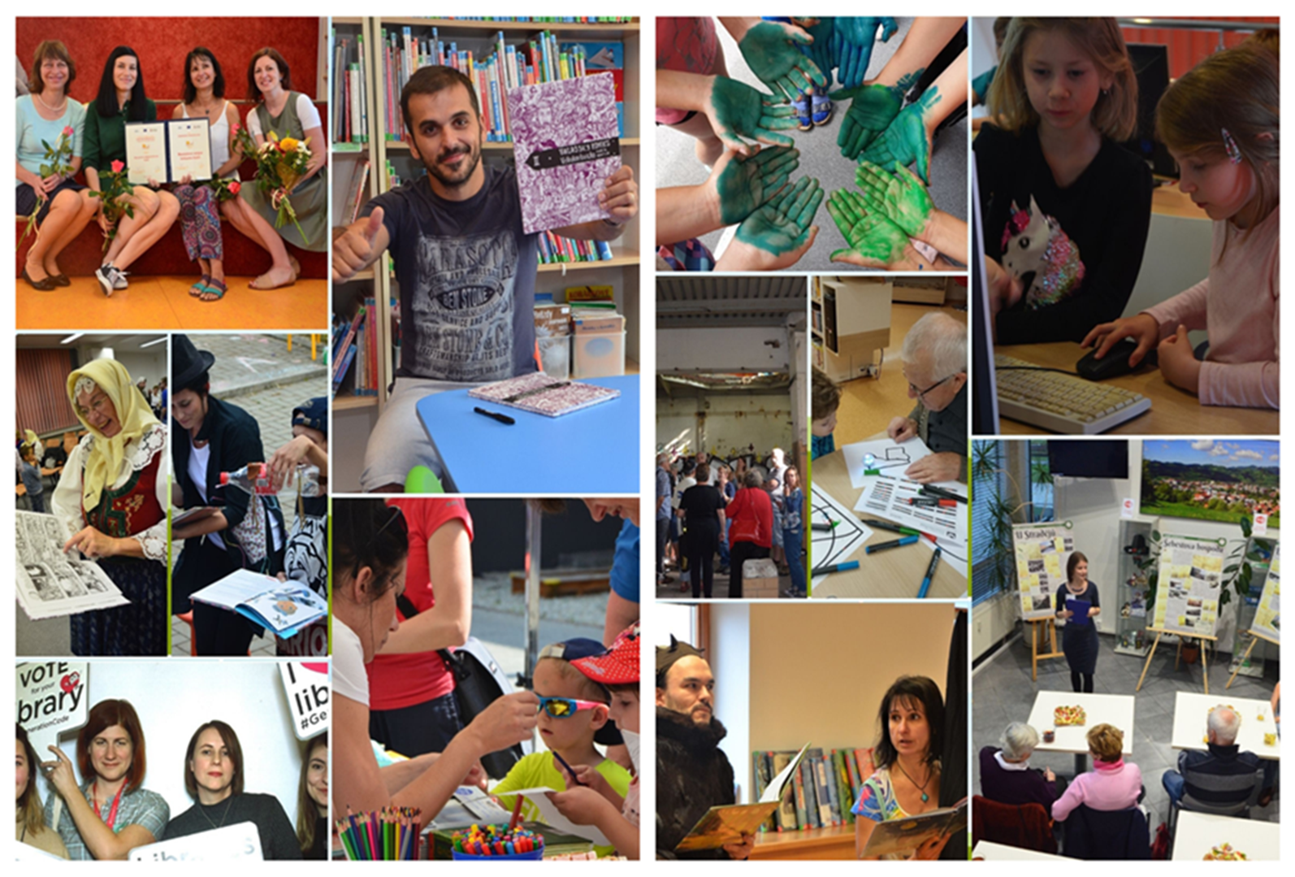

Slide 4
Zdroje a studijní texty

Slide 5
Doporučená literatura a zdroje
Stöcklová, Anna – Služby knihoven : vybrané problémy. Praha 2008
Informace pro knihovny
Oborová brána KIV
Koncepce rozvoje knihoven na léta 2021-2027 s výhledem do roku 2030
Studijní texty pro knihovníky

Slide 6
Anna Stöcklová
Informační potřeby
Dynamičnost informačních potřeb
Informační šumy a bariéry
Zjišťování informačních potřeb
VKIS – služby knihoven a právní rámec
MVS a MMVS

Slide 7
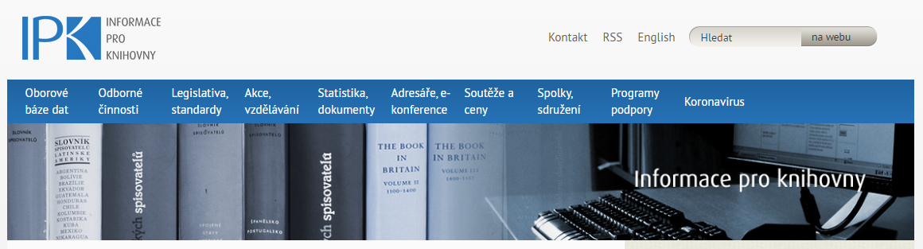
Informace pro knihovny

Slide 8
Informace pro knihovny
Oborové báze dat
Odborné činnosti
Legislativa, standardy
Adresáře, e-konference
Programy podpory
Knihovnická a informační věda
Česká terminologická databáze knihovnictví a informační vědy
VISK – veřejné informační služby knihoven

Slide 9
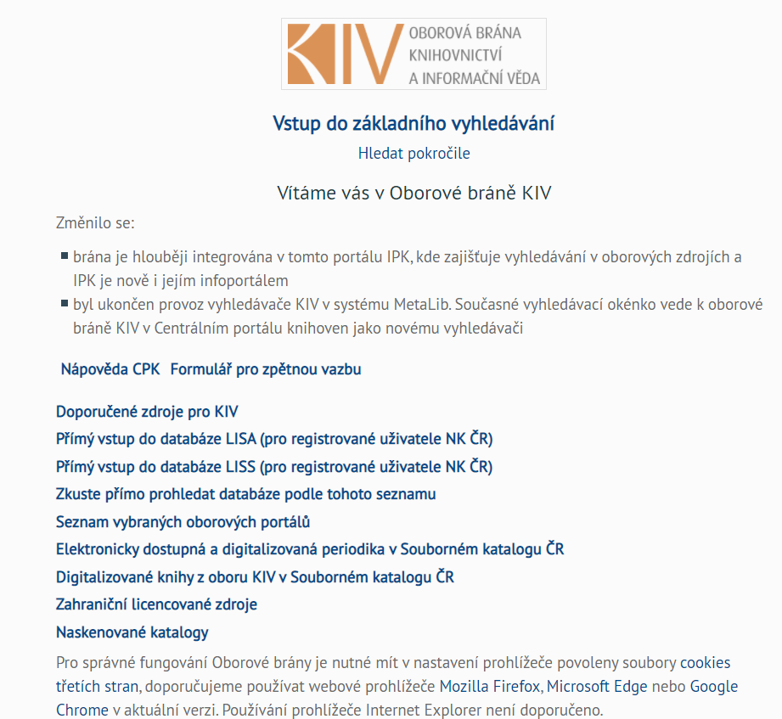
Oborová brána KIV

Slide 10
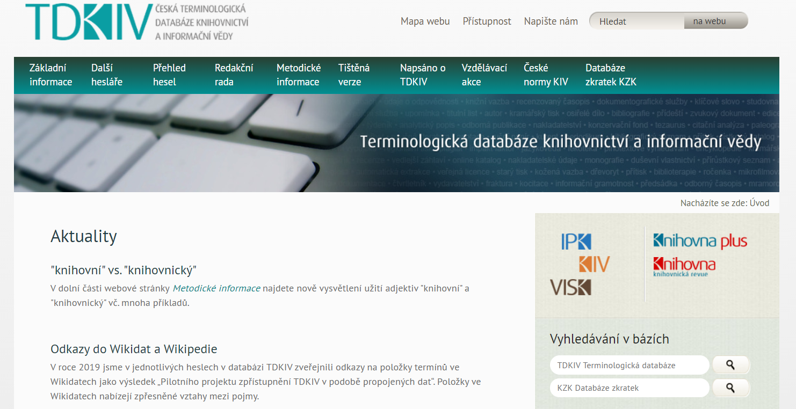
text

Slide 11
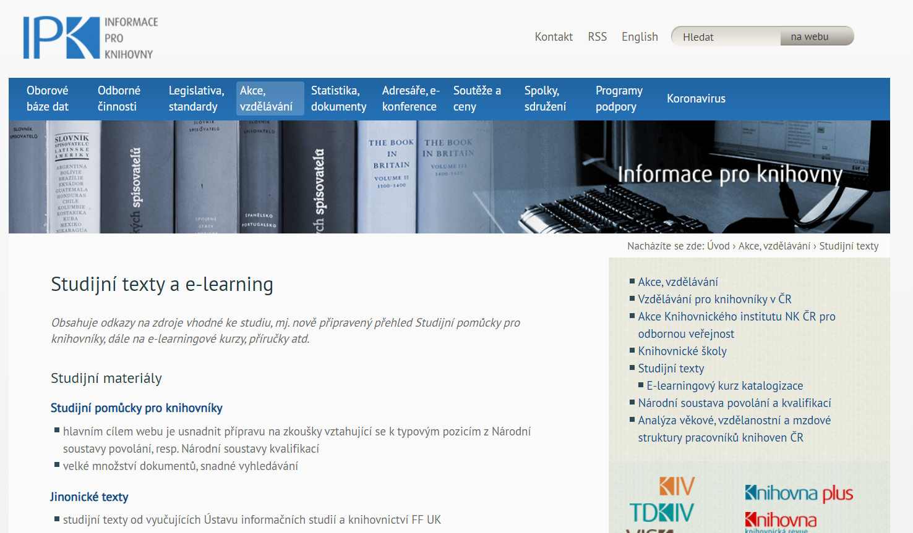
Studijní texty

Slide 12
Studijní texty pro knihovníky - MSVK
Texty zpracované dle Národní soustavy kvalifikací
  pro středoškolskou úroveň
  pro bakalářskou úroveň
  pro mgr úroveň – v přípravě
jde o celou škálu učebních textů

Slide 13
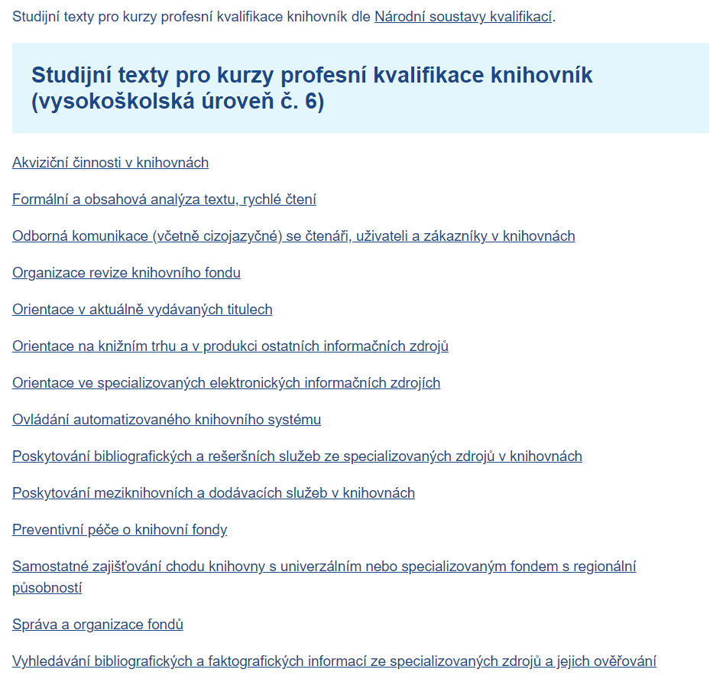
Studijní texty - NSK

Slide 14
LEGISLATIVA

Slide 15
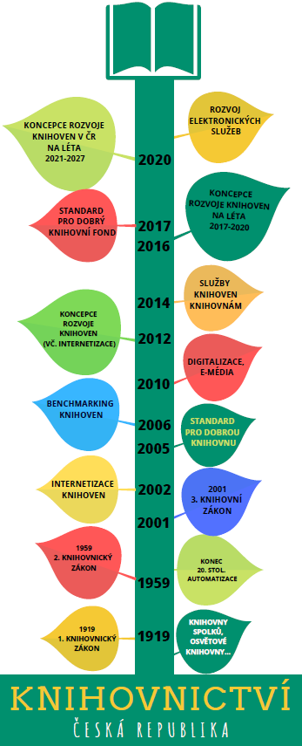

Slide 16
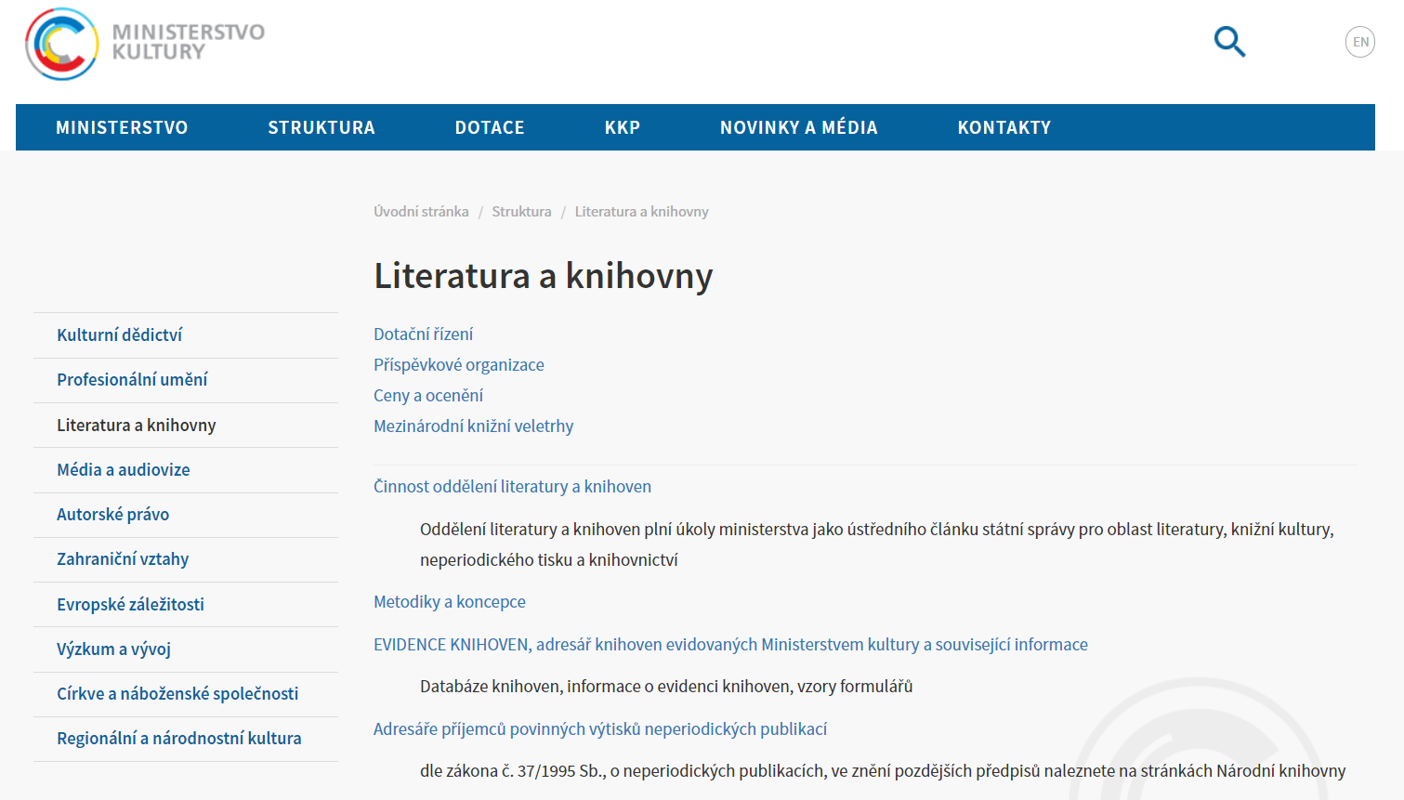
Ministerstvo kultury

Slide 17
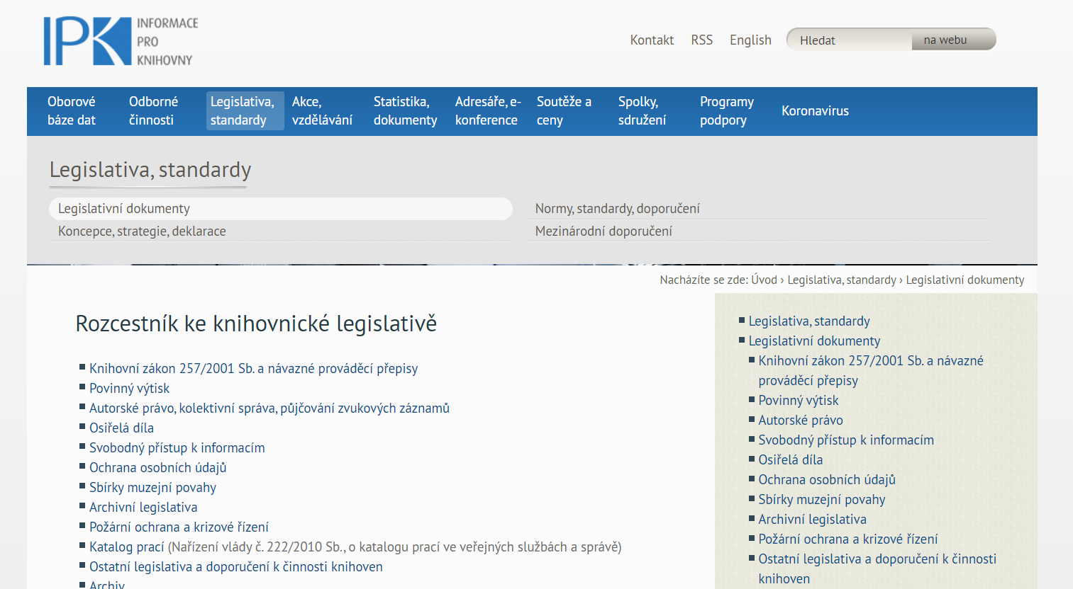
Základní legislativa

Slide 18

Jak nezabloudit mezi §§§
Zákony
Koncepce
Metodické pokyny
Výklady MK
Etické kodexy
Dokumenty IFLA
Česká republika
Ministerstvo kultury
Národní knihovny
Ministerstvo práce a sociálních věcí
Ministerstvo pro místní rozvoj…

Slide 19
Legislativa podle subjektů
PARLAMENT ČR
Zákony (Knihovní zákon, Zákon o právu autorském…)
VLÁDA
Nařízení vlády (o platových poměrech, o katalogu prací,
MINISTERSTVA
Vyhlášky (č. 88/2002 Sb. k provedení zákona č. 257/2001 Sb.)
Metodické pokyny (k vymezení standardu VKIS, k zajištění výkonu RF, k vymezení standardu doplňování a aktualizace KF..
RADA OBCE, KRAJE
Nařízení rady ke zřízení přírodní památky, …
KRAJ
Obecně závazné vyhlášky (cena jízdného, přírodní rezervace, …)

Slide 20
Typy dokumentů
ZÁKONY
Knihovní zákon, Zákon o právu autorském, Zákon o povinném výtisku…
METODIKY A KONCEPCE
Koncepce rozvoje knihovnictví, koncepce CŽV..
NORMY, STANDARDY, DOPORUČENÍ
STRATEGIE, DEKLARACE
MEZINÁRODNÍ DOPORUČENÍ
Terminologie, názvosloví, standard pro dobrou knihovnu, standard pro dobrý fond…
Strategie digitalizace, strategie celoživotního učení, Vídeňská deklarace 2009
Manifesty a doporučení IFLA, UNESCO

Slide 21
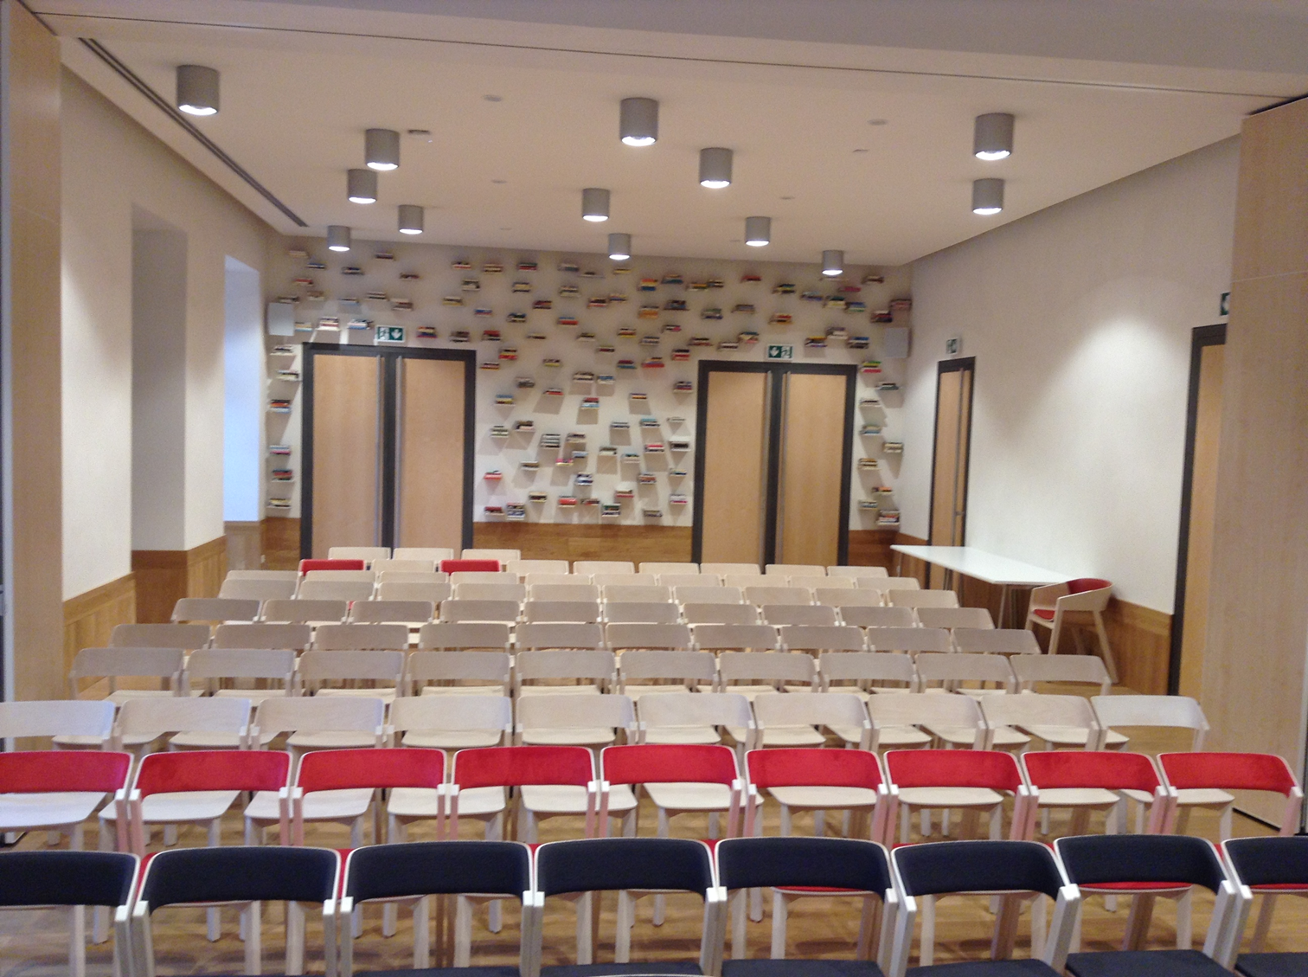

Slide 22
K čemu je KONCEPCE užitečná?
Příprava vlastní koncepce knihovny, vlastní představy budoucnosti své knihovny
Vládní materiál – možnost odkazovat na priority
Společné povědomí o trendech a prioritách
Abychom si rozuměli - vymezení prostoru pro spolupráci
Kam směřujeme
  stanovení základních směrů rozvoje
  co je důležité
  jaké máme příležitosti
  čeho se máme obávat
Dotační programy – financování a priority

Slide 23
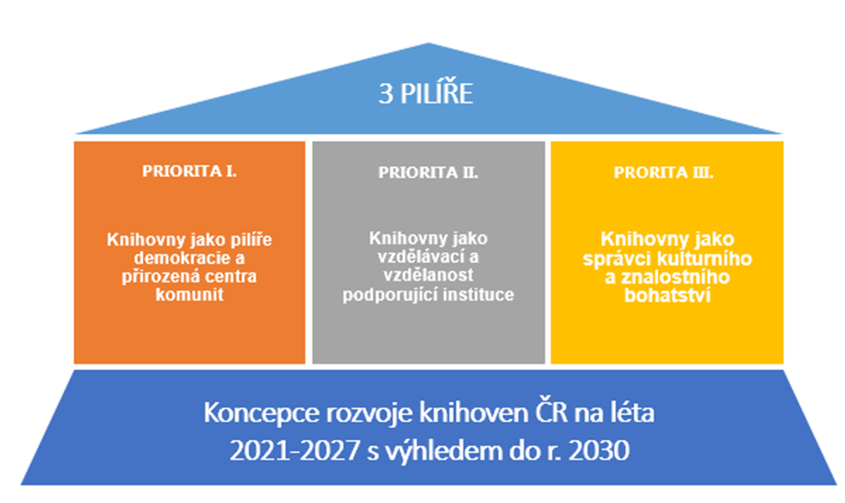

Slide 24
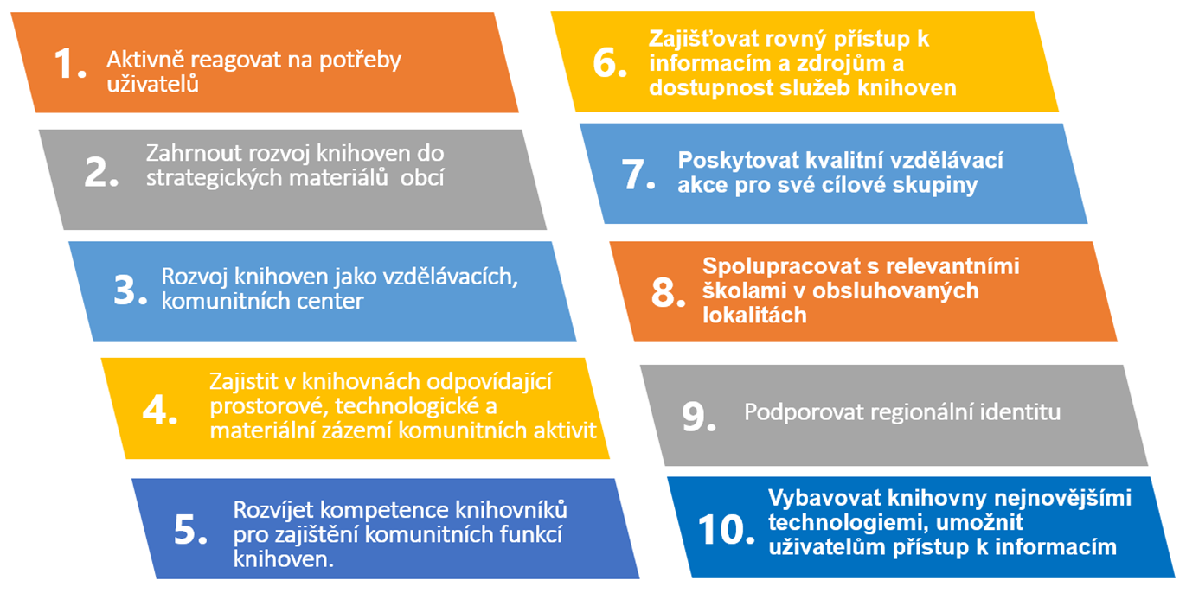
10 nejdůležitějších cílů pro veřejné knihovny

Slide 25
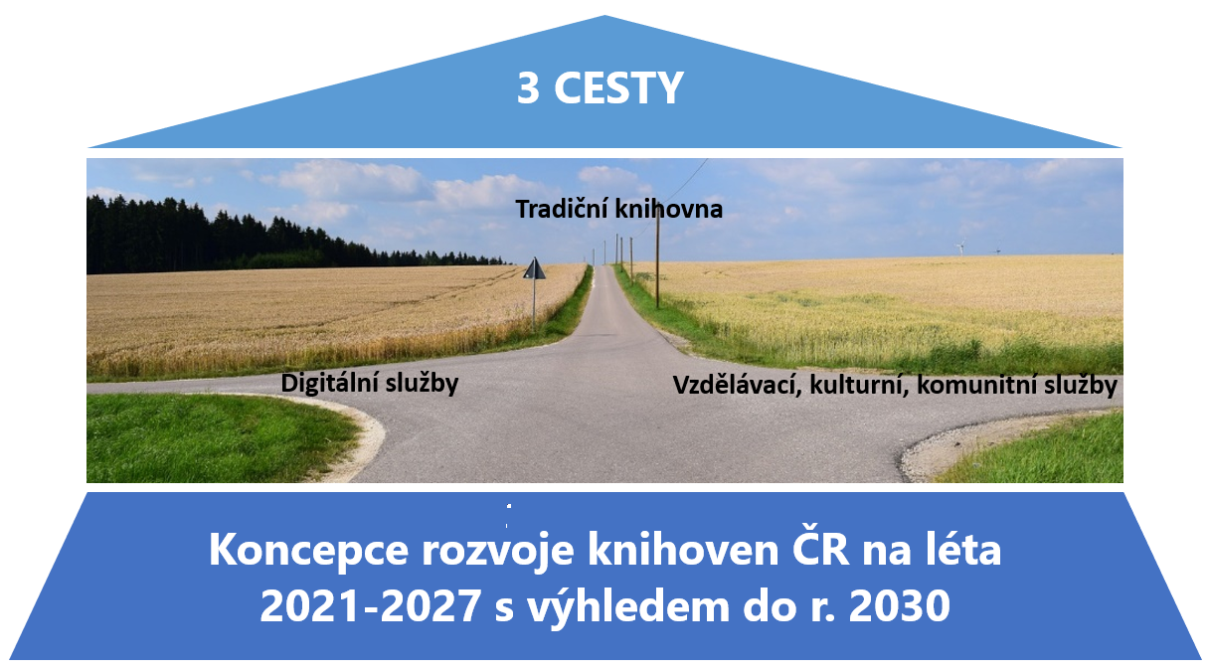
Knihovny jsou pilíře vzdělané, demokratické a kulturní společnosti

Slide 26

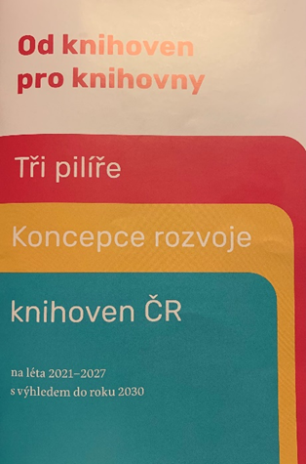

Slide 27
Jak se změní moje knihovna v příštích 10 letech?
Co pro to musím udělat?
Připravte si svou představu budoucnosti knihovny
Přesvědčte svého zřizovatele ☺, svého šéfa, své okolí…
Odpovězte si na otázky

Slide 28
Jaké role by mohla mít dobrá knihovna?
FYZICKÉ MÍSTO
VZDĚLÁVACÍ
A KULTURNÍ CENTRUM OBCE
KOMUNITNÍ CENTRUM OBCE
Knihovna slouží většině obyvatelstva pro každodenní život, má nezastupitelnou funkci pro společenský, kulturní a komunitní život obce.
Je pevným bodem
v obci, je otevřena
v režimu 7/24.
Setkávání napříč generacemi, udržování paměti místa, podporování rozvoje čtenářství, kreativní činnosti –
to vše může být vaše knihovna.
Dnešní knihovna je především místem pečujícím o lokální komunitu,
a to bez ohledu na velikost obce.

Slide 29

Právní vztahy
Ve výpůjčním procesu se vztah mezi knihovnou a klientem řídí
  OBČANSKÝM ZÁKONÍKEM
  KNIHOVNÍM ŘÁDEM

Slide 30
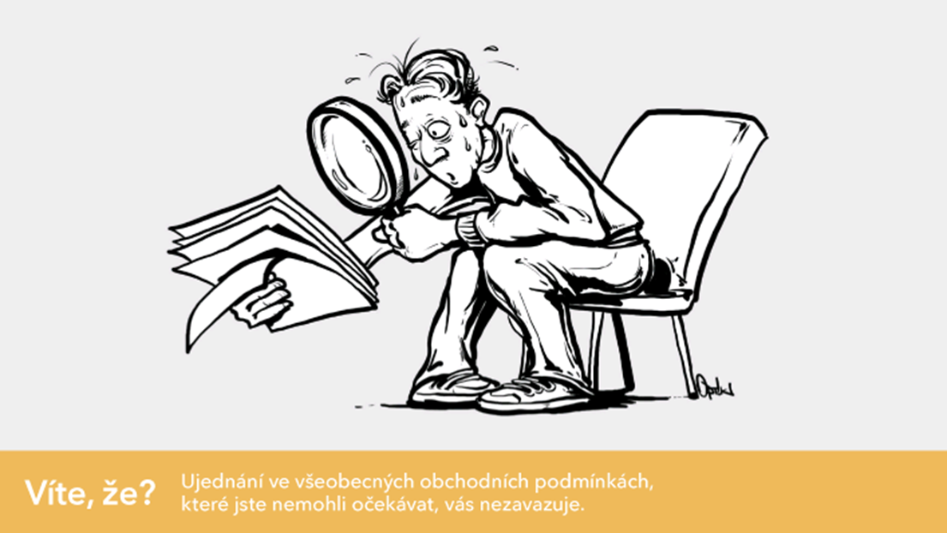
Knihovní zákon a knihovnické služby
Knihovní (výpůjční řád)
  Práva a povinnosti knihovny
  Práva a povinnosti uživatele
  Souhlas s jeho dodržováním
  (podpis na přihlášce)
  GDPR

Slide 31

Knihovní řád
základní pravidla využívání knihovního fondu dané knihovny
okruh uživatelů
rozsah výpůjček, výpůjční lhůty, sankce
ceník služeb
kdo povoluje výjimky
uplatnění nařízení GDPR
vzorový KŘ - na webu NK ČR

Slide 32

Autorský zákon
  Zákon č. 121/2000 Sb.,
  o právu autorském, o právech souvisejících s právem autorským a o změně některých zákonů
  (autorský zákon)

Slide 33
Autorský zákon
hledá rovnováhu mezi právy autorů a právy uživatelů na přístup k informacím a vzdělávání
knihovna není povinna sledovat dodržování AZ uživatelem, ale:
  podporuje jeho dodržování (upozorňuje na AZ)
  poskytuje-li vlastní službu, odpovídá za dodržení stanovených podmínek

Slide 34
Základní pojmy AZ
AUTORSKÉ DÍLO
  jedinečný výsledek tvůrčí činnosti autora vyjádřený v jakékoliv objektivně vnímané podobě (dílo slovesné, divadelní, grafické, hudební, audiovizuální, architektonické, počítačový program atd.)
AUTOR
  fyzická osoba, držitel autorských práv (např. autor, překladatel, výkonný umělec, vydavatel), má právo své dílo užít či udělit formou licenční smlouvy (výhradní či nevýhradní) oprávnění k užití jiné osobě
KOLEKTIVNÍ SPRÁVCE
  zastupuje větší počet držitelů práv (Dilia, OSA, Integram atd.)

Slide 35

Formy užití díla
rozmnožování
rozšiřování (prodej)
pronájem
půjčování
vystavování
sdělování veřejnosti (živé provozování, vysílání, zveřejnění na internetu apod.)
…

Slide 36

Zákon č. 37/1995 Sb., o neperiodických publikacích
Zákon č. 46/2000 Sb.,
o právech a povinnostech při vydávání periodického tisku
a o změně některých dalších zákonů
(tiskový zákon)

Slide 37
Povinný výtisk
Vydavatel je povinen bezplatně a na svůj náklad odevzdat stanoveným knihovnám výtisk publikace.
Tyto výtisky pak daná knihovna trvale uchovává, tvoří konzervační fond.
Příjemci povinného výtisku:
  2x Národní knihovna ČR
  1x MZK
  1x VKOL
  1x příslušná krajská knihovna
  … + další nabídková povinnost

Slide 38
Zákon č. 101/2000 Sb., o ochraně osobních údajů a o změně některých zákonů
upravuje práva a povinnosti při zpracování osobních údajů
knihovny jsou ve smyslu tohoto zákona správci osobních údajů a musí se tímto zákonem řídit
osobní údaj
jakýkoliv údaj týkající se určeného nebo určitelného subjektu údajů (tedy údaj, díky němuž lze zjistit identitu nějaké fyzické osoby)

Slide 39
Zákon o svobodném přístupu k informacím
upravuje pravidla pro poskytování informací a stanovuje podmínky práva svobodného přístupu k nim
Knihovny jsou z hlediska tohoto zákona v trojí možné roli:
  informační instituce, které pomáhají uživatelům získat informace od jiných organizací a institucí (VKIS)
  instituce, jejichž prostřednictvím mohou být informace zveřejněny a opakovaně vyhledány (PV)
  povinné subjekty, na které mohou být směřovány dotazy občanů

Slide 40
SYSTÉM KNIHOVEN

Slide 41
Systém knihoven
knihovny zřizované Ministerstvem kultury
krajské knihovny zřízené orgány krajů
základní knihovny zřízené orgány obcí, příp. jinými subjekty
specializované knihovny

Slide 42
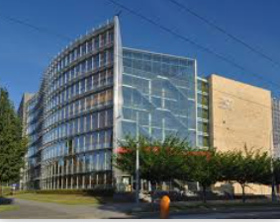
Ministerstvo kultury
Je zřizovatelem:
  Národní knihovny České republiky
  Moravské zemské knihovny v Brně
  Knihovny a tiskárny pro nevidové K. E. Macana

Slide 43
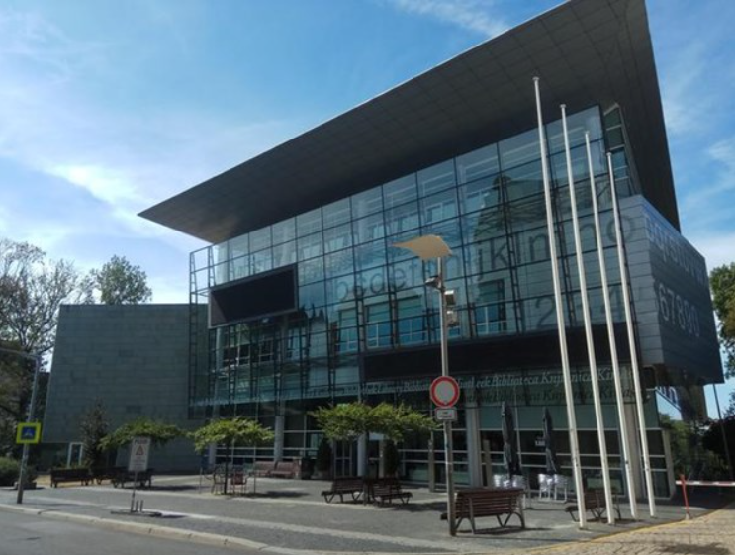
Kraje
Jsou zřizovatelem:
  krajských knihoven
    knihovny vědecké
      Ostrava, Plzeň, Olomouc…
    knihovny s městskou funkcí
      Pardubice, Zlín, Karlovy Vary
      tzv. „nové kraje“, mají kromě krajské i městskou funkci

Slide 44
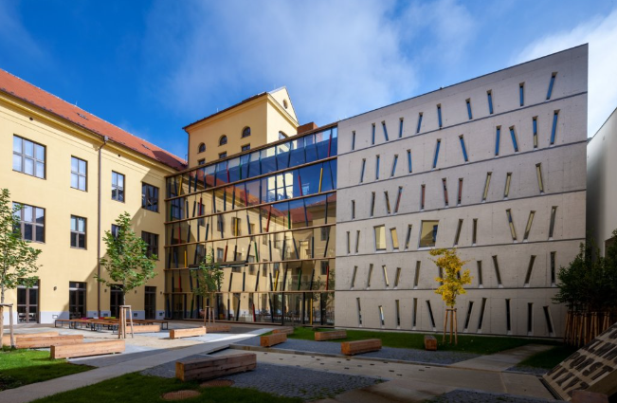
Obce
jsou zřizovateli:
  místních, obecních
  a městských knihoven
  bez ohledu na velikost obce
  např. Vsetín, Písek, Horní Lideč, Dobrá, Bruntál…

Slide 45
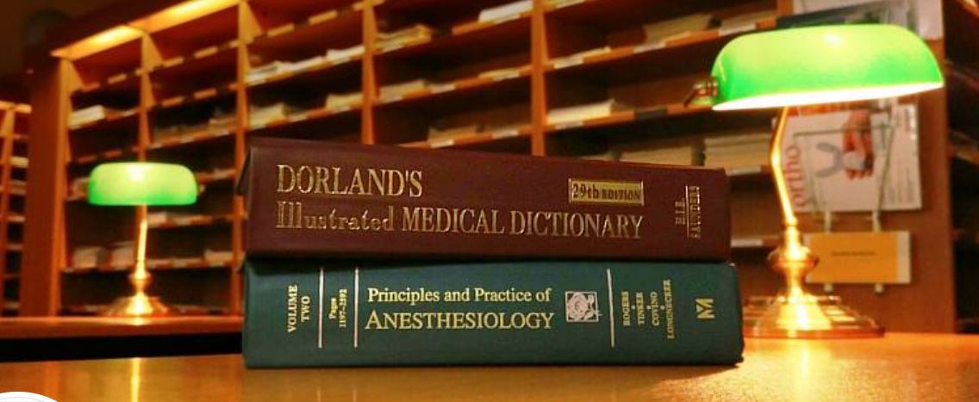
Specializované knihovny
Jsou zřizovány
  MŠMT – Národní technická knihovna
  Ministerstvo zdravotnictví – Národní lékařská knihovna
  Parlamentní knihovna
  …
Specializované knihovny
  Mají specializovaný KF
  Spolupracují s NK ČR
  Plní funkci MVS pro svou specializaci
  Vykonávají i další odborné akce

Slide 46
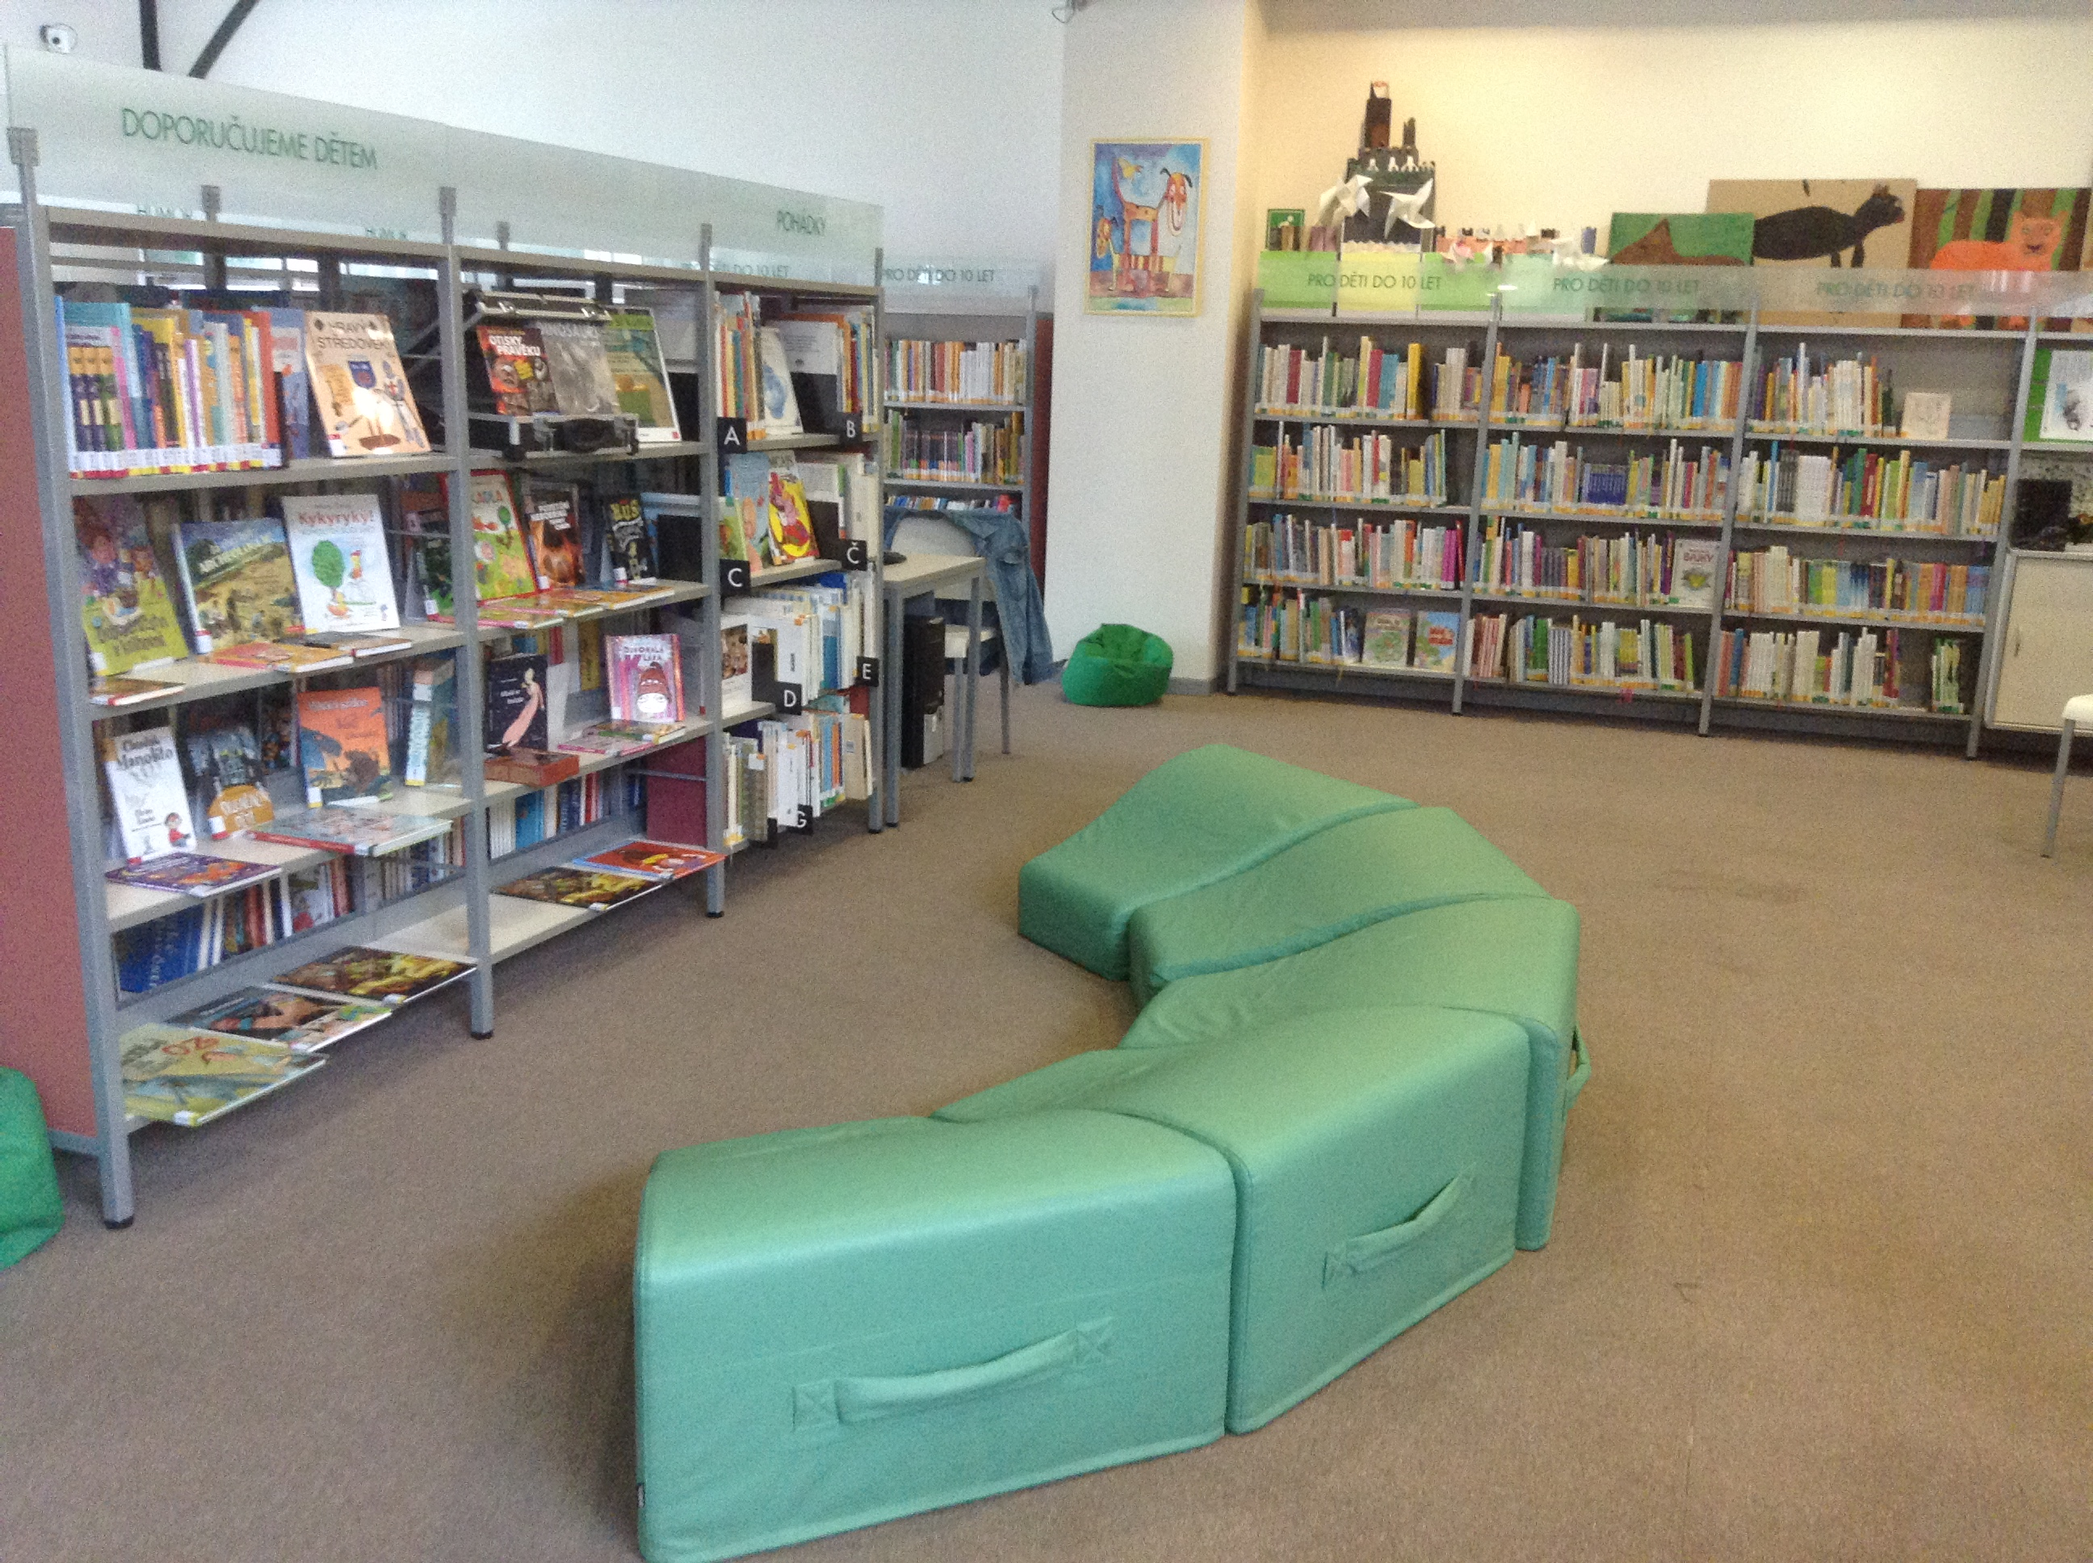
Pověřené a obsluhované knihovny
Pověřená knihovna
  knihovna pověřená výkonem regionálních funkcí
  dostává krajskou dotaci, formou služeb poskytuje pomoc menším knihovnám v regionu
  např. Nový Jičín, Bruntál, Opava
Obsluhovaná knihovna
  příjemce služeb od pověřené knihovny
  např. Vražné, Horní Lideč, Bolatice

Slide 47
Typologie služeb

Slide 48
Typologie služeb
VÝPŮJČNÍ SLUŽBY
ELEKTRONICKÉ SLUŽBY
BIBLIOGRAFICKÉ, REFERENČNÍ A FAKTOGRAFICKÉ SLUŽBY
KULTURNÍ, KOMUNITNÍ A VZDĚLÁVACÍ AKCE
REPROGRAFICKÉ SLUŽBY
TECHNICKÉ SLUŽBY (ELEKTRICKÝ PROUD, WI-FI…
POBYT V KNIHOVNĚ
DOPLŇKOVÉ SLUŽBY (KAVÁRNY, VENKOVNÍ ČÍTÁRNY…)
PRŮZKUMY, ANKTETY AJ.

Slide 49
Služby
Výpůjční služby
  Absenční, prezenční
  Asistované, neasistované
  MVS, MMVS
Elektronické služby
  Vnější, vnitřní
  Internet, přístup k databázím, DNNT, digitální knihovny, webové stránky, sociální sítě, OPAC katalogy…
Bibliografické a referenční služby
  zprostředkování požadované informace, ať už přímo, nebo odkazem na způsob, jak ji získat, či na pramen, v němž je obsažena (https://wiki.knihovna.cz/index.php?title=Referen%C4%8Dn%C3%AD_slu%C5%BEby)

Slide 50
Služby
Technické služby
  Poskytování elektrického proudu, využití internetu (wi-fi)
Reprografické služby
  Kopírování, tisk, vazby dokumentů
Kulturní, vzdělávací a komunitní akce
  Akce pro širokou veřejnost, vzdělávací akce i pro knihovnickou obec
Pobytové služby
  Trávení volného času, možnost čtení, studia, sociálního kontaktu

Slide 51
Služby
Zjišťování informačních potřeb
  Průzkumy, ankety, zjišťování uživatelských názorů a jejich potřeb
Doplňkové služby
  Služby venkovních prostorů, letních čítáren, kaváren
  Půjčovny věcí
  Služby pro specifické kategorie uživatelů
  Další služby podle zaměření knihovny a místních potřeb uživatelů

Slide 52
Prostor knihoven
FYZICKÝ
PROSTOR PRO TVŮRČÍ ČINNOSTI
DIGITÁLNÍ
VSTUPNÍ BOD KE SLUŽBÁM
PRO KULTURNÍ A KREATIVNÍ AKTIVITY
PRO VZDĚLÁVÁNÍ
PRO KOMUNITNÍ SETKÁVÁNÍ
NEJDE O ÚLOŽIŠTĚ KNIH ☺!
WWW STRÁNKY, SOCIÁLNÍ SÍTĚ
KATALOGY
SLUŽBY 7/24
PŘÍSTUPY K VIRTUÁLNÍM ZDROJŮM – SOUBORNÉ KATALOGY, DATABÁZE

Slide 53
Prostor knihoven
PRO JEDNOTLIVCE
NAPLNĚNÍ INDIVIDUÁLNÍCH POTŘEB
PRO SKUPINY
POSÍLENÍ KOMUNITNÍCH ROLÍ KNIHOVNY
ÚČAST NA KOLEKTIVNÍCH AKCÍCH
KOMUNIKACE V ELEKTRKONICKÉM PROSTŘEDÍ
SOCIALIZAČNÍ ROLE, SDÍLENÍ ZÁŽITKŮ ZE ČTENÍ, KULTURNÍCH I VZDĚLÁVACÍCH AKCÍ
KOMUNIKACE
ZVYŠOVÁNÍ KVALITY MÍSTNÍCH SPOLEČENSKÝCH VZTAHŮ
PROSTOR MAJÍCÍ „DŮVĚRU“ OBYVATEL
BEZPEČNÉ MÍSTO
DOBRÁ VEŘEJNÁ SLUŽBA
„TŘETÍ PROSTOR“

Slide 54
Třetí prostor
„třetí prostor“ – tedy místo, kde CHCEME být
místo pro jednotlivce i skupiny
místo pro splnění celé škály jejich potřeb
místo, kde se vytváří občanská soudržnost
místo, ve které mají důvěru
místo, které nabízí určitý sociální kapitál
otevřený a dostupný veřejný prostor

Slide 55
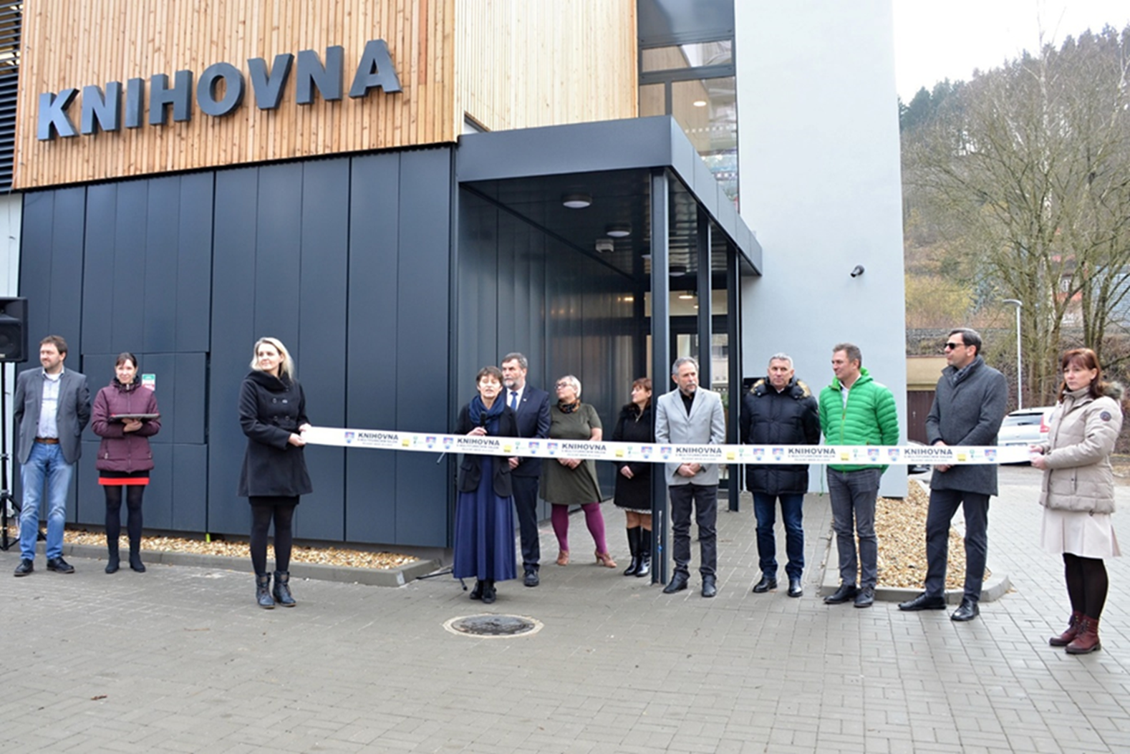

Slide 56
KNIHOVNICKÉ SLUŽBY

Slide 57
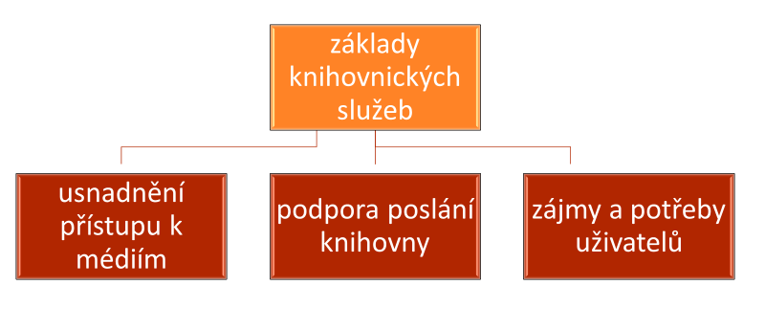

Slide 58
Služby v obecném zájmu
knihovnické služby
  bývají založeny na místních tradicích
  zohledňují zvláštnosti místa
  musí zajišťovat rovný přístup
jsou závislé na veřejném financování
přispívají
  k sociálnímu začleňování
  k soudržnosti místních společenství
  mezigenerační solidaritě

Slide 59
Kvalitativní přístupy
KS by měly být snadno přístupné (univerzální přístup),
a to zdarma (viz knihovní zákon).
měly by reagovat na změny potřeby uživatelů
  s cílem zlepšit kvalitu služeb
  umožnit přístup k informačním zdrojům bez ohledu na ekonomickou situaci uživatelů.
měly by respektovat jejich kulturní specifika.
poskytování KS by mělo být optimalizováno na základě pravidelných hodnocení, která by měla působit jako zpětná vazba organizace

Slide 60
HODNOCENÍ SLUŽEB

Slide 61
Měření kvality služeb
Standard pro dobrou knihovnu
  Metodický pokyn MK k vymezení standardu VKIS (https://ipk.nkp.cz/legislativa/01_LegPod/knihovni-zakon-257-2001-sb.-a-navazne-provadeci-prepisy/metodicky-pokyn-ministerstva-kultury-k-vymezeni-standardu-verejnych-knihovnickych-a-informacnich-sluzeb-poskytovanych-knihovnami-zrizovanymi-a-nebo-provozovanymi-obcemi-a-kraji-na-uzemi-ceske-republiky-2019)
Benchmarking knihoven
  (https://www.benchmarkingknihoven.cz/)
Etické kodexy
Charta služeb
…

Slide 62
Benchmarking knihoven
nástroj pro hodnocení kvality knihoven
porovnávání kvantitativních i kvalitativních ukazatelů
založeno na myšlence
  „učení se od lepších“
  „učící se organizace“
  „benchlearning“
Inspirace – Bibliotheksindex
  od roku 1999 v německy mluvících zemích

Slide 63
pouze pro přihlášené knihovny
žádný poplatek (u BIX ano)
data jsou neveřejná
komunikace
  Konference Měření – uzavřená nemoderovaná konference
hledání „ideální knihovny“
knihovna jako inspirace pro ostatní
využito v soutěži Městská knihovna roku…
hodnocení i kvalitativních parametrů
prostředí, budova, personál

Slide 64
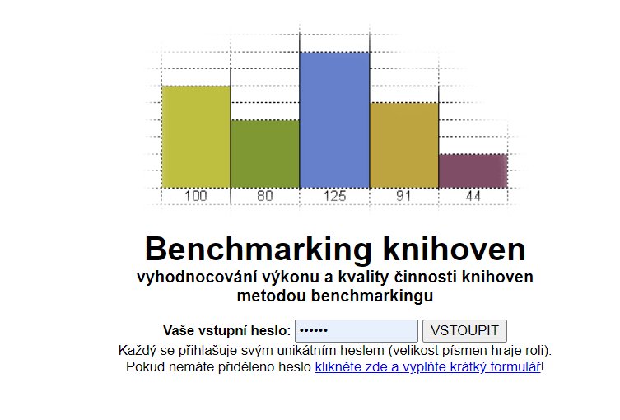
VLOŽTE SVÉ HESLO

Slide 65
Shrnutí – kvalita pro uživatele
zodpovědnost
zjišťování potřeb uživatelů a jejich aktivní uspokojování
kompetentnost
vědět, co se vyžaduje a být schopen to realizovat
zdvořilost
spolehlivá zařízení
komunikace
spolehlivost
bezpečnost
porozumění
hmotné investice
přemýšlení o potřebách klientů
důvěryhodnost poskytovatele služeb
zpětná vazba od čtenářů
fyzická bezpečnost a komfort
zjistit, co si klient přeje, jaká má přání

Slide 66



Slide 67




Slide 68
Literatura
STÖCKLOVÁ, Anna. Služby knihoven: vybrané problémy. In: Studijní pomůcky pro knihovníky [online]. Praha: Jinonické texty, 2008 [cit. 2021-03-07]. Dostupné z: https://studujte.nkp.cz/najit-studijni-pomucku/stocklova-anna
Oborová brána KIV. Informace pro knihovny [online]. Praha [cit. 2021-03-07]. Dostupné z: https://ipk.nkp.cz/KIV/
Koncepce rozvoje knihoven ČR na léta 2021 - 2027 s výhledem do roku 2030. In: Národní knihovna České republiky [online]. Praha: Národní knihovna ČR, 2002 [cit. 2021-01-18]. ISSN 1211-8699. Dostupné z: https://ipk.nkp.cz/docs/koncepce-rozvoje-knihoven-2021-2027
Studijní texty: studijní texty pro kurzy profesní kvalifikace knihovník dle Národní soustavy kvalifikací. Moravskoslezská vědecká knihovna v Ostravě [online]. Ostrava [cit. 2021-03-07]. Dostupné z: https://www.svkos.cz/pro-knihovny/studijni-texty/
Informace pro knihovny [online]. Praha: Národní knihovna České republiky - Knihovnický institut [cit. 2021-03-07]. Dostupné z: https://ipk.nkp.cz/
REICHEL, Jiří. Kapitoly metodologie sociálních výzkumů [online]. Praha: Grada, 2009 [cit. 2021-03-07]. Sociologie. ISBN 978-80-247-3006-6.
SMETÁČEK, Vladimír. Informační potřeby a jejich optimální uspokojování. Praha: Pedagogická fakulta Univerzity Karlovy, 1990. Informační bulletiny / Pedagog. fak. Univ. Karlovy.
Solar, Jiří. Okolo pultu: [breviář]. Praha: Talpress, 1996.

Slide 69
LEGISLATIVA,
INFORMACE, LITERATURA
PhDr. Marie Šedá
metodik.knihovna@gmail.com

